Slide 1

PyGo
Проект Чеботарева Сергея

Slide 2
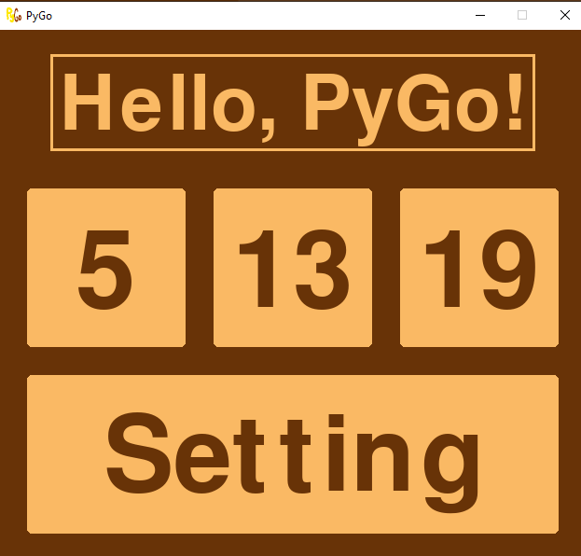
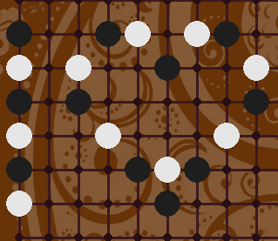

Идея

Slide 3
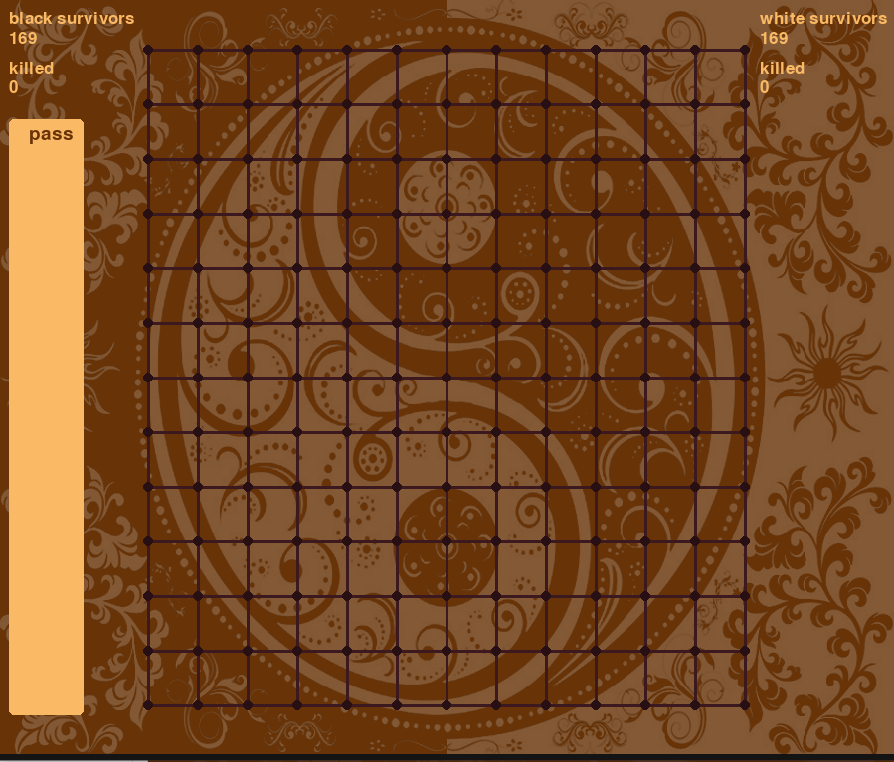
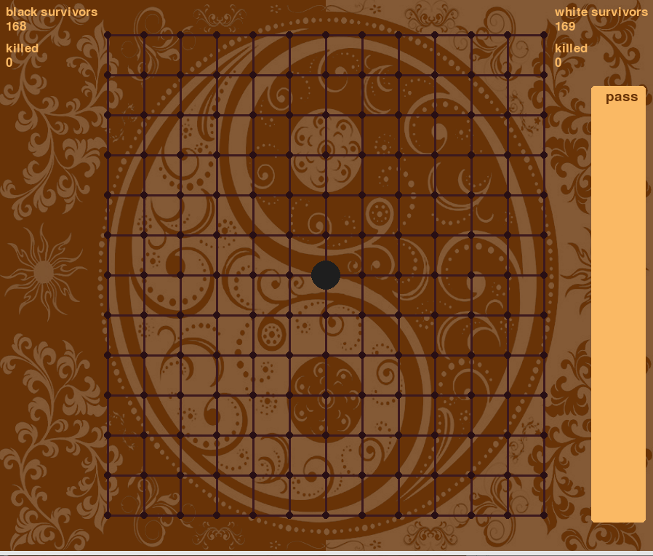
Пример доски

Slide 4
Структура PyGo
Классы
DataBaseTaker
Button
PointAction
Board
Функции (Основные)
choice_board_size_menu
create_board_5
create_board_13
create_board_19
setting
print_text
draw_point
“Сердце” PyGo:
Функции
split_to_group(m: list)
check_groups(groups: list)
del_machine(groups: list, board)

Slide 5
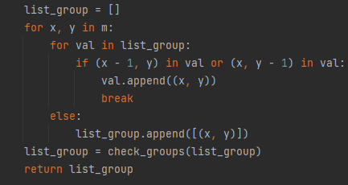
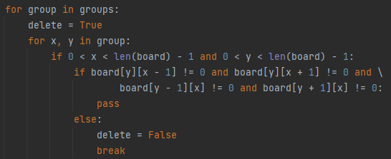
“Сердце”

Slide 6
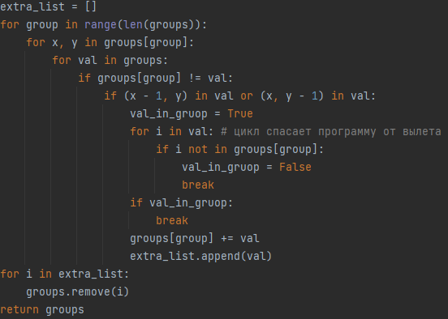
“Сердце”

Slide 7
Технологии
Pygame
SQLite
Os.path
Исключения

Slide 8
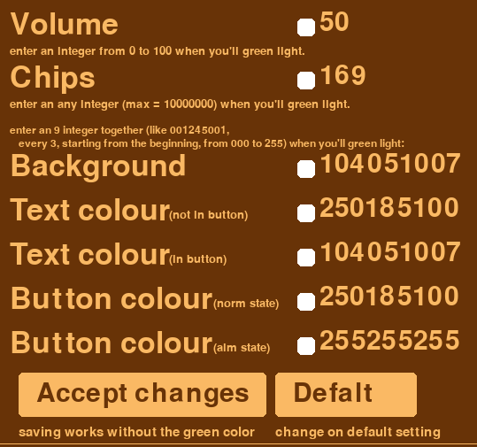
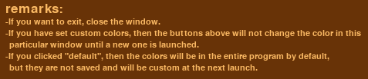
Заключение
Доработка до настоящего го
Нейросеть, как противник

Slide 9
Защищал проект PyGo: Чеботарев Сергей Александрович

